Slide 1
EEM491 BİTİRME PROJESİ
PROJE KONUSU
MODEL ASANSÖR
Öğrenci : Mert ÇELİK
Proje Danışmanı : Dr. Murat ÜÇÜNCÜ

Slide 2
Nasıl Bir Asansör?
3 katlı bir yapıya uygun,
Hareketi DC motor ile sağlanan,
Kabin içinde ve katlarda butonlara sahip,
Sadece asansörün hareket doğrultusu ile aynı yönde seyahat etmek isteyen katlarda duracak,
Mikroişlemci aracılığı ile kontrol edilecek.

Slide 3
Proje Hedefleri
Mekanik
Asansör modelinin tasarımı ve kurulması
Motor seçimi ve satın alınması
Mekanik modele uygun sensör seçimi ve satın alınması
Mikroişlemci seçimi ve uygun programlama dili hakkında araştırma
Yazılım
Motor sürücü devrenin tasarımı ve gerçekleştirilmesi
Buton panelinin tasarımı ve gerçekleştirilmesi
Yazılımın gerçekleştirilmesi ve mikroişlemciye aktarılması

Slide 4
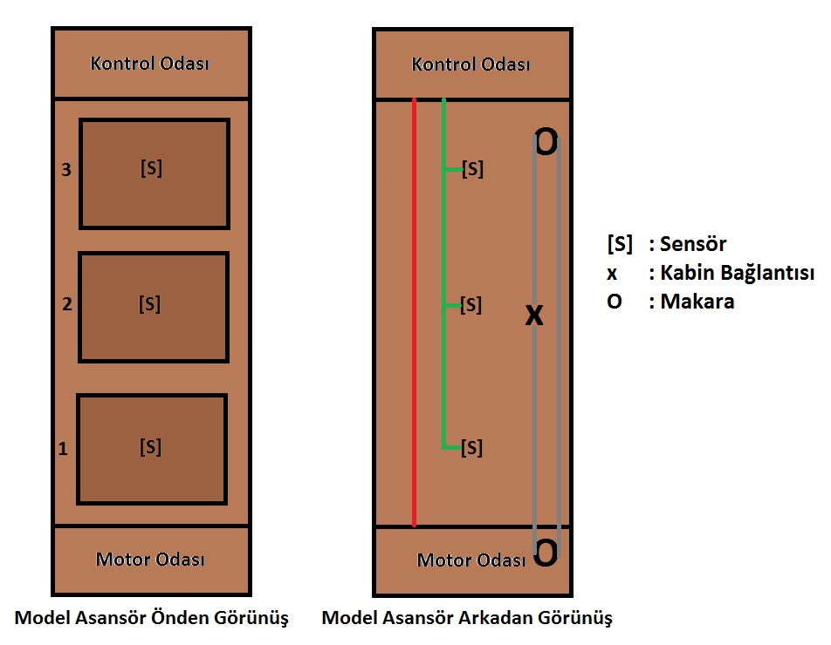
Asansör Modelinin Tasarımı(1)

Slide 5
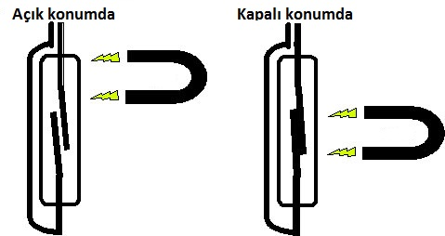
Sensör Seçimi
Reed Anahtar

Slide 6
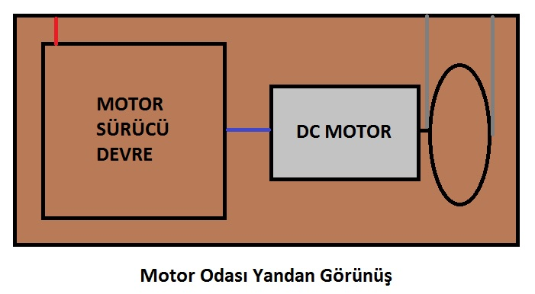
Asansör Modelinin Tasarımı(2)

Slide 7
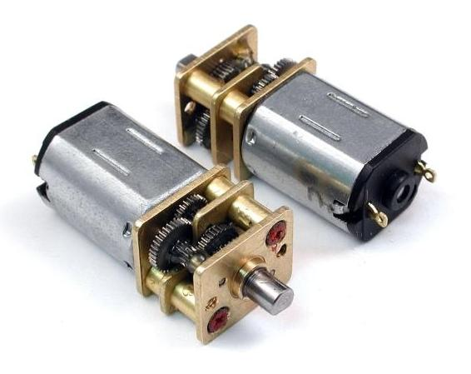
Motor Seçimi
12V DC
500rpm
Redüktörlü

Slide 8
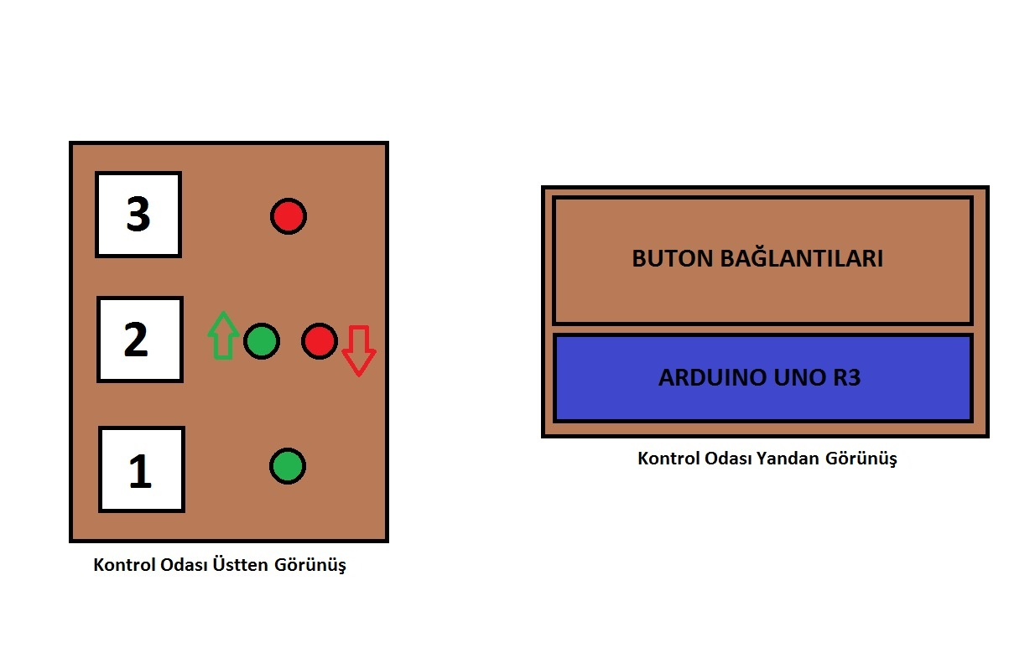
Asansör Modelinin Tasarımı(3)

Slide 9
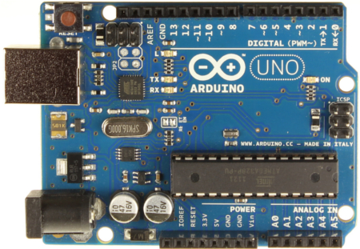
Mikroişlemci Seçimi
Arduino Uno R3
ATmega328
Arduino IDE
Java tabanlı editör

Slide 10
Dinlediğiniz İçin Teşekkür Ederim

